Slide 1
Актуальные вопросы
эпидемиологии, профилактики и лечения
ВИЧ-инфекции в Самарской области.
Реальность и перспективы
Чернова Оксана Эдуардовна
Главный врач
ГБУЗ «Самарский областной клинический центр
профилактики и борьбы со СПИД»
к.м.н.
Самара
декабрь 2019

Slide 3
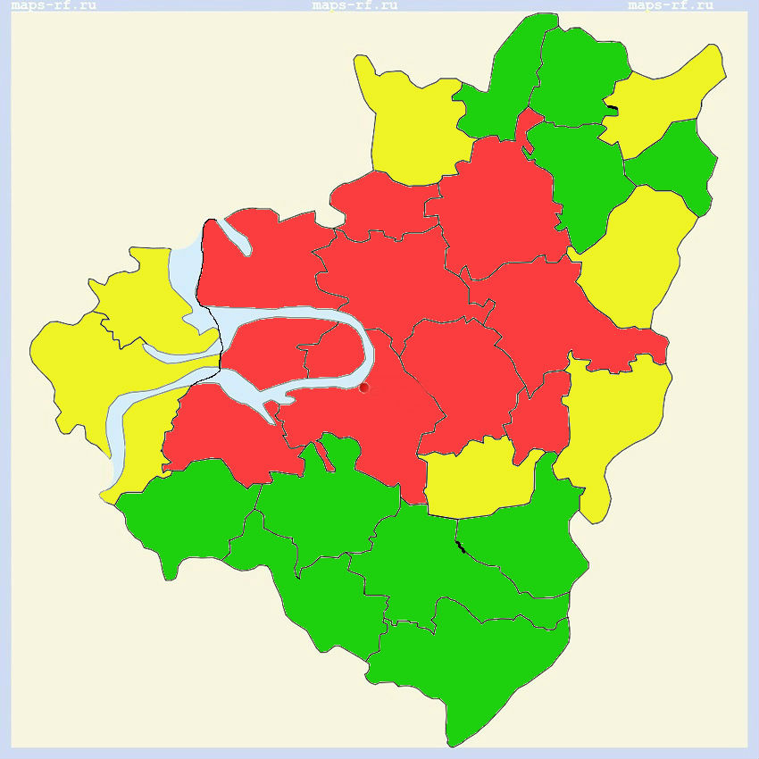
Самарская область
Население - 3,2 млн. чел.
ЛЖВ 2018 – 34 758 чел.
11 месяцев 2019 – 37 086 чел.
«Д» наблюдение:
2018 – 33 363 чел.
11 месяцев 2019 – 33 732 чел.
АРВТ 2018 – 22 222 чел.
11 месяцев 2019 – 24 463 чел.
Челно-
Вершин-
ский
Шенталинский
Клявлинский
Кошкинский
Исаклинский
Камышлинский
Елховский
Сергиевский
Ставропольский
Красноярский
Похвистневский
Шигонский
ТОЛЬЯТТИ
Кинель-Черкасский
Кинельский
ОТРАДНЫЙ
Сызранский
ЖИГУЛЕВСК
ОКТЯБРЬСК
САМАРА
С 01.10.2019 централизация службы профилактике и борьбы со СПИД: ГБУЗ «Самарский областной клинический центр профилактики и борьбы со СПИД» и его отделения в городах Тольятти, Сызрань, Новокуйбышевск
СЫЗРАНЬ
НОВОКУЙБЫШЕВСК
Богатов-
ский
При-
волж-
ский
Безенчукский
ЧАПАЕВСК
Борский
Волжский
Красноармейский
Нефтегорский
Хворостянский
Большеглушицкий
Алексеевский
Пестравский
Большечерниговский

Slide 4
Поражённость ВИЧ-инфекцией в Самарской области (на 100 тыс. населения)
ПФО (2018 год) – 597,7
РФ (2018 год) – 572,0
Тенденция: Продолжается рост кумулятивного числа людей, живущих с ВИЧ/СПИД в регионе на фоне снижения заболеваемости и смертности

Slide 5
Первичная заболеваемость ВИЧ – инфекцией в Самарской области (на 100 тыс. населения)
Тенденция:
снижение первичной заболеваемости на фоне увеличения охвата населения тестированием на ВИЧ

Slide 6
Структура инфицирования ВИЧ в Самарской области по путям заражения (2000-2019 г.г.)
Тенденция: Активная реализация полового пути передачи ВИЧ-инфекции (77%)

Slide 7
Гендерная и возрастная структура впервые выявленных ВИЧ - инфицированных в Самарской области по годам, %
Тенденция:
наибольшее распространение вируса иммунодефицита человека в возрастной группе 30-39 лет;
рост числа ВИЧ-инфицированных в возрастной группе старше 40 лет;
увеличение числа ВИЧ-инфицированных женщин преимущественно репродуктивного возраста

Slide 8
Социальная структура впервые выявленных ВИЧ - инфицированных по годам

Slide 9
Смертность ВИЧ-позитивных лиц в Самарской области по годам
Тенденция: Смертность среди людей с ВИЧ-инфекцией до 2015 года увеличивалась, с 2016 года наметилась тенденция к снижению

Slide 10
Неоднородное развитие эпидситуации по районам Самарской области
Основные тенденции
развития эпидемиологической ситуации
по ВИЧ-инфекции в Самарской области
Преобладание полового пути передачи в структуре инфицирования ВИЧ
Увеличение доли женщин среди впервые выявленных ВИЧ-инфицированных
Преобладание среди впервые выявленных ВИЧ инфицированных возрастной группы
30-39 лет
Рост заболеваемости в старшей возрастной группе
Увеличение доли социально-адаптированных лиц среди впервые выявленных ВИЧ-инфицированных

Slide 11
Динамика исходов беременности у ВИЧ-инфицированных женщин (2009 – 2018 г.г.)
Самарская область – лидер в ПФО по числу детей, рождённых от ВИЧ-инфицированных матерей
Тенденция: Снижение числа родов у ВИЧ-инфицированных женщин. Снижение числа абортов (осознанное материнство увеличивается)
Notes:
11
11

Slide 12
Охват химиопрофилактикой перинатальной передачи ВИЧ от матери ребёнку

Slide 13
Показатель реализации ВИЧ-инфекции по годам рождения детей
Тенденция: Снижение % вертикальной передачи ВИЧ-инфекции от матери к ребенку с 32,1% (в 2000г.); 10% (в 2002 г.); 4,8% (в 2011 г.) до 1,2% в 2018 году.

Slide 14
Динамика передачи ВИЧ-инфекции от матери к ребенку (абсолютные числа)
За 11 месяцев 2019 г. текущий процент перинатальной передачи ВИЧ - 1,0 %
ПФО за 2018 - 2,0 %
РФ за 2018 - 1,7%

Slide 15
Дети, рожденные от ВИЧ(+) матерей
на 01.12.2019
За весь период наблюдения на территории Самарской области родилось 12 508 детей
В 2019 году от ВИЧ-позитивных матерей родилось 579 детей
На «Д» учете с В.20 состоит 627 детей
(перинатального контакта 610 детей)
На учёте с R 75 состоит 1239 детей
Тенденция: снижение частоты перинатальной передачи ВИЧ.
За 11 месяцев 2019 г.– 1,0 %
За 2018 г. – 1,2%

Slide 16
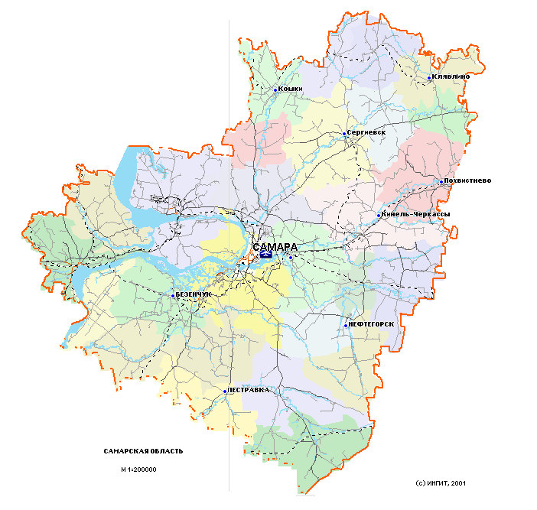
Мероприятия, направленные на достижение цели раннего выявления ВИЧ и постановки на диспансерный учет
Выездная работа ГБУЗ СОКЦ СПИД в 2019 году:
организационно-методические выезды (51 выезд)
контроль качества лабораторной диагностики
ВИЧ-инфекции (27 выездов)
выезды врачебных бригад с консультативной целью (41 выезд)
Привлечение участковой службы к раннему выявлению ВИЧ-инфекции, постановке на «Д» учет и контролю за лицами, стоящими на «Д» учете
Выездная работа в учреждениях ФСИН
Взаимодействие с ГУ МВД по Самарской области по установлению места регистрации ВИЧ-инфицированных

Slide 17
Каскад оказания медицинской помощи
ВИЧ-инфицированным за 11 месяцев 2019 года
ЛЖВ
Состоят на диспансерном учёте
Получают
АРВТ
Неопределяемая
ВН

Slide 18
Каскад оказания медицинской помощи
ВИЧ-инфицированным беременным
за 11 месяцев 2019 года
Каскад оказания медицинской помощи
ВИЧ-инфицированным детям
за 11 месяцев 2019 года
Родов у ВИЧ+
Состоят на учёте в ЖК
Получили ХП
1 этап
Неопределяемая ВН
Состоят на учете
Охвачены диспансерным наблюдением
Получают АРВТ
Контроль ВН
Неопределяемая ВН

Slide 19
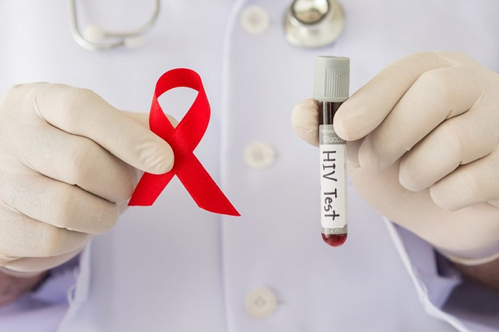
Скрининг на ВИЧ. Цель – выявление ЛЖВ.
724 378 человек (22,8% населения обследовано за 11 месяцев 2019 года
(11 месяцев 2018 г. – 21,6%) РФ 2018 - 25,9%
0,4% выявляемость ВИЧ-инфекции (иммуноблоты)
24,7% на поздней стадии
Охват тестированием на ВИЧ
в Самарской области, %
Экспресс-тестирование 2019 г.
Группа людей | Охват (чел.) | Впервые выявлен- ные (чел.) | Выявляе- мость, (%)
Всего, в т.ч. | 2153 | 38 | 1,8%
- студенты | 685 | 0 | 0%
- рабочие | 589 | 6 | 1,0%
ключевые (обследованы НКО в рамках аутрич-работы) | 178 | 21 | 11,8%
Повышение доступности тестирования
Повышение информированности населения
Тестирование при прохождении профилактических осмотров и диспансеризации
Профилактические компании
Экспресс-тестирование
Тестирование в ключевых группах
Розничная продажа
экспресс тестов в аптеках

Slide 20
Информирование населения - профилактика ВИЧ
Самарский областной СПИД-центр реализует профилактическую информационную кампанию «Знать о ВИЧ – значит жить!»
Важные элементы кампании - акции по экспресс-тестированию на ВИЧ, социальная реклама на баннерных щитах, в лифтах, телевизионные сюжеты, социальные ролики на радиостанциях и телевидении, публикации в печатных и электронных СМИ, таргетированная реклама в социальной сети «Вконтакте»

Slide 21
Реализация Государственной стратегии противодействия распространению ВИЧ-инфекции в Самарской области
№ | Целевой показатель | План 2019 | Факт 11 месяцев 2019
1 | Охват медицинским освидетельствованием на ВИЧ-инфекцию населения | 23% (35% при наличии финансирования) | 22,8% (724378 / 3183038) х 100
2 | Доля лиц, зараженных ВИЧ, состоящих под диспансерным наблюдением, от общего числа лиц, зараженных ВИЧ | 84,7% | 91,0% (33732 / 37086) х 100
3 | Доля лиц, зараженных ВИЧ, получающих антиретровирусную терапию, от общего числа лиц, зараженных ВИЧ | 36,3% (75,3% при наличии финансирования) | 66,0% (24463 / 37086) х 100
4 | Доля лиц, зараженных ВИЧ, получающих антиретровирусную терапию, от общего числа лиц, зараженных ВИЧ, состоящих под диспансерным наблюдением | 52% (90,1% при наличии финансирования) | 72,5% (24463 / 33732) х 100
5 | Проведение химиопрофилактики передачи ВИЧ-инфекции от матери к ребенку | - | -
 | во время беременности | 94% | 91,6% (533 / 582) х 100
 | во время родов | 94,5% | 94,0% (547 / 582) х 100
 | новорожденному | 99,8% | 99,0% (573 / 579) х 100
6 | Уровень информированности населения в возрасте 18-49 лет по вопросам ВИЧ-инфекции | 90% | 90,2%

Slide 22
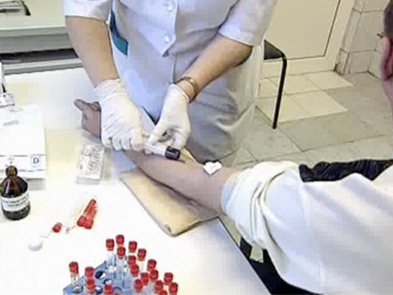
Целевые задачи по противодействию
распространения ВИЧ-инфекции В Самарской области
Охват тестированием на ВИЧ
не менее 25% населения
Снижение доли умерших от СПИД
Раннее выявление ВИЧ-инфекции и постановка на «Д» учет в кратчайшие сроки не менее 75%
1
8
Снижение доли перинатальной передачи ВИЧ-инфекции от матери ребёнку
2
7
Охват химиопрофилактикой туберкулеза 95% подлежащих ВИЧ-инфицированных
Охват и удержание на АРВТ до 75%
от «Д» группы
3
6
4
5
Охват АРВТ по жизненным показаниям до 100%
Достижение неопределяемого уровня ВН у 85% принимающих АРВТ
Notes:
22

Slide 23
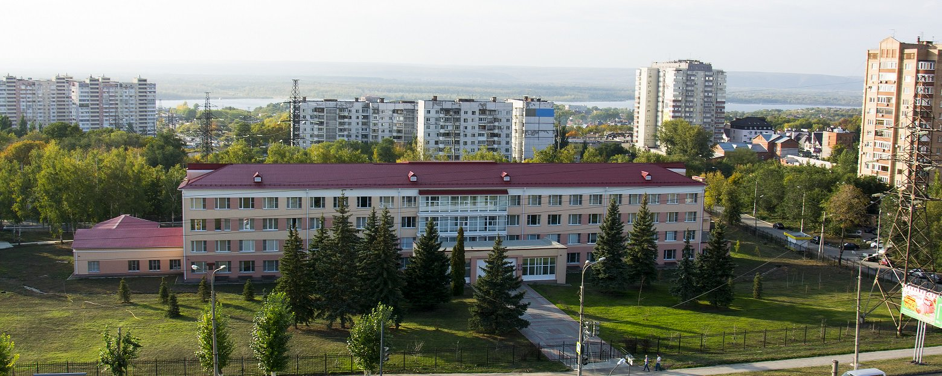
Благодарю за внимание!

